Slide 1
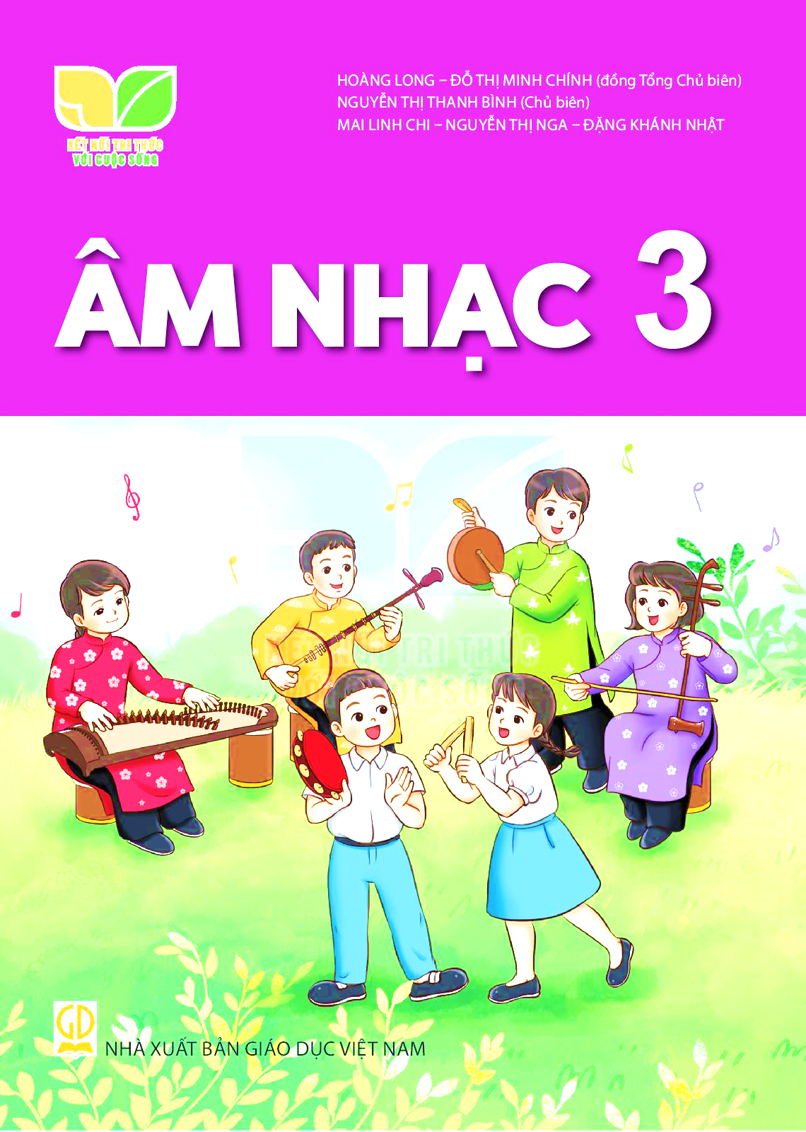


TIẾT 3 – CHỦ ĐỀ 2
Huỳnh Long Nguyện

Slide 2

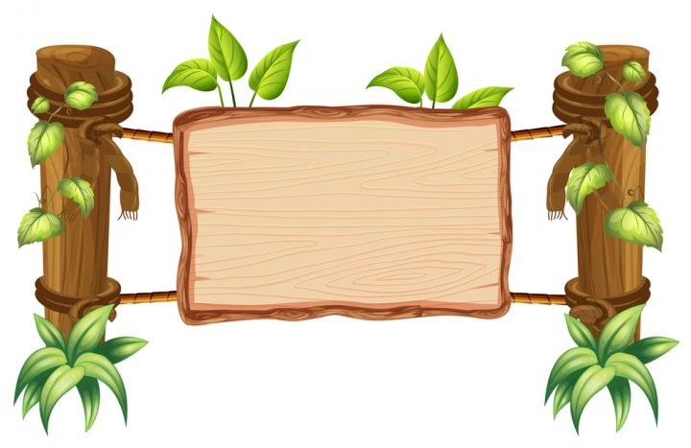
KHỞI ĐỘNG

Slide 3

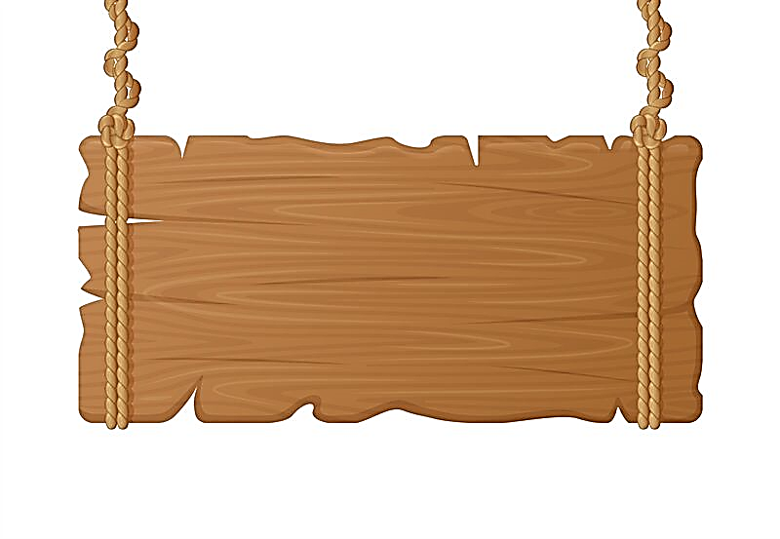

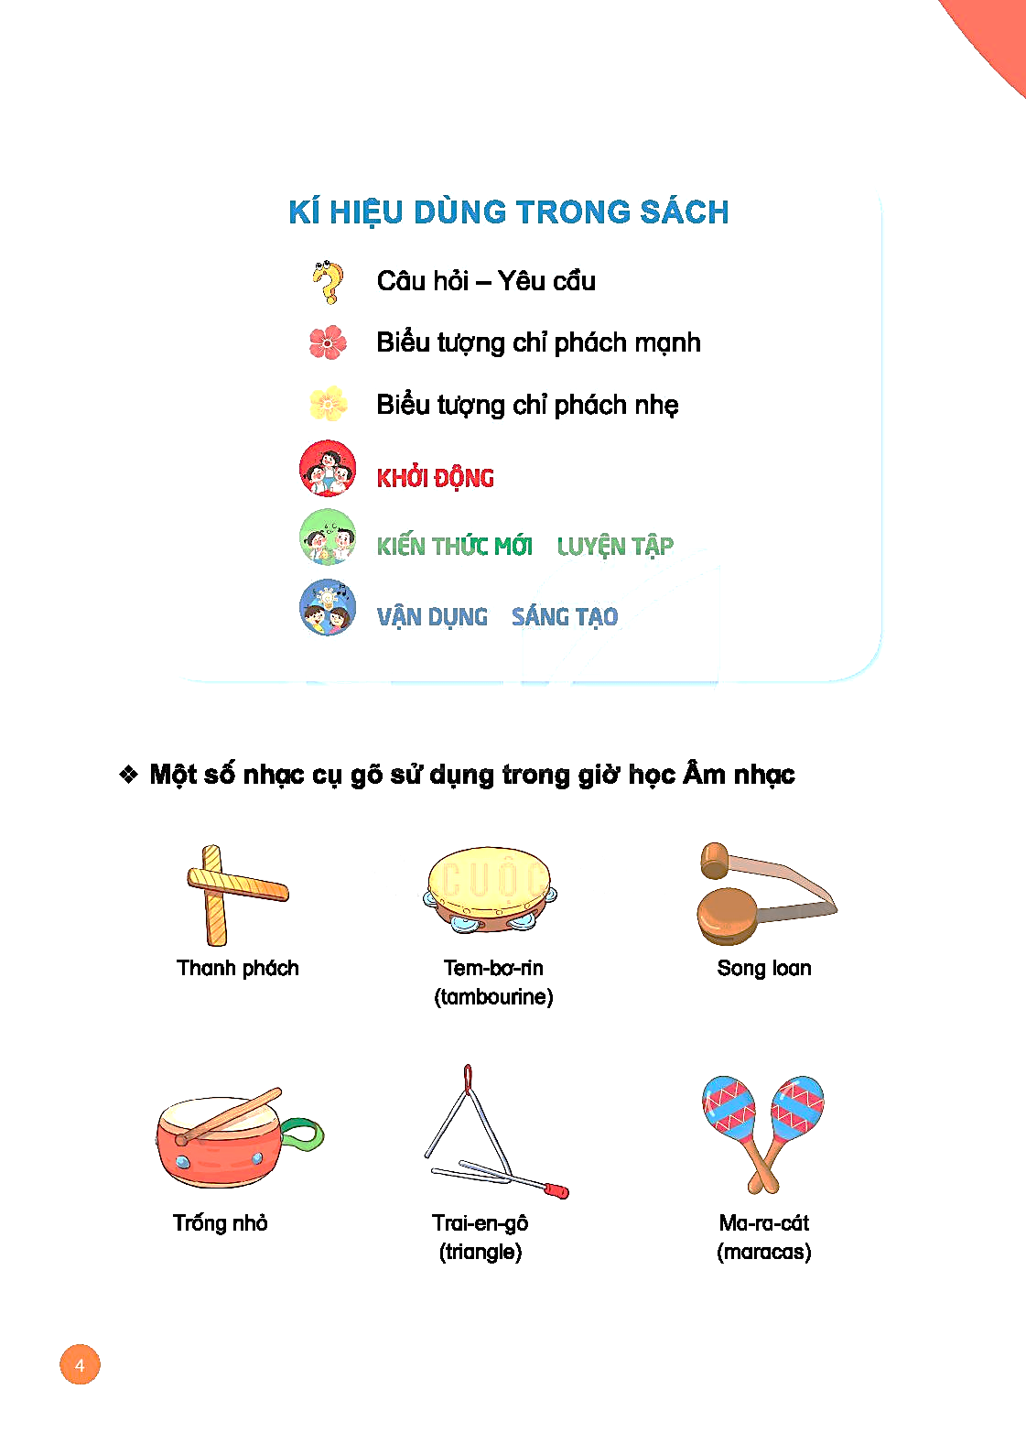
ÂM THANH

Slide 4

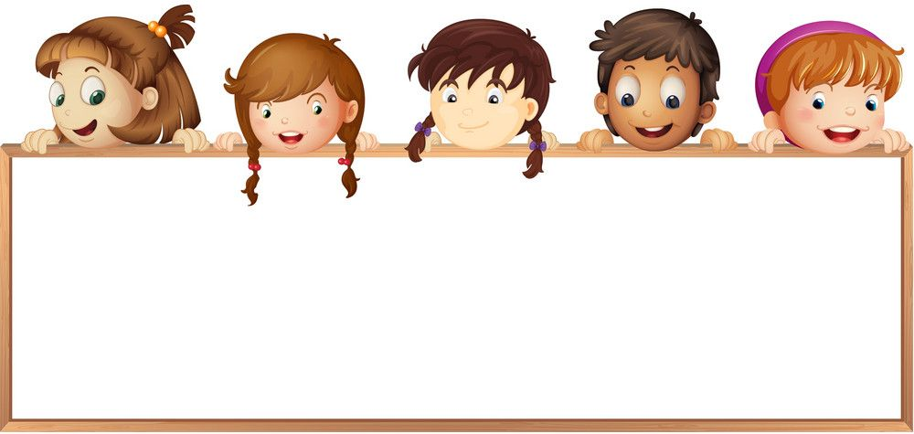

NHẠC CỤ
MA-RA-CÁT (MARACAS)

Slide 5

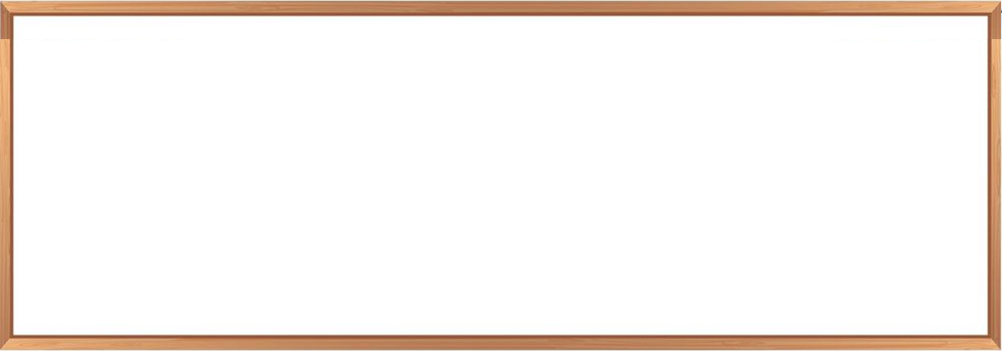
+ Maracas có hình dạng như thế nào?
+ Maracas được làm bằng chất liệu gì?
Ma-ra-cát (maracas)
Maracas là nhạc cụ gõ truyền thống của người Ấn Độ, người bản địa của Antilles, cấu tạo gồm bầu rỗng có tay cầm, bên trong đựng những viên đá nhỏ hoặc những hạt đậu.

Slide 6
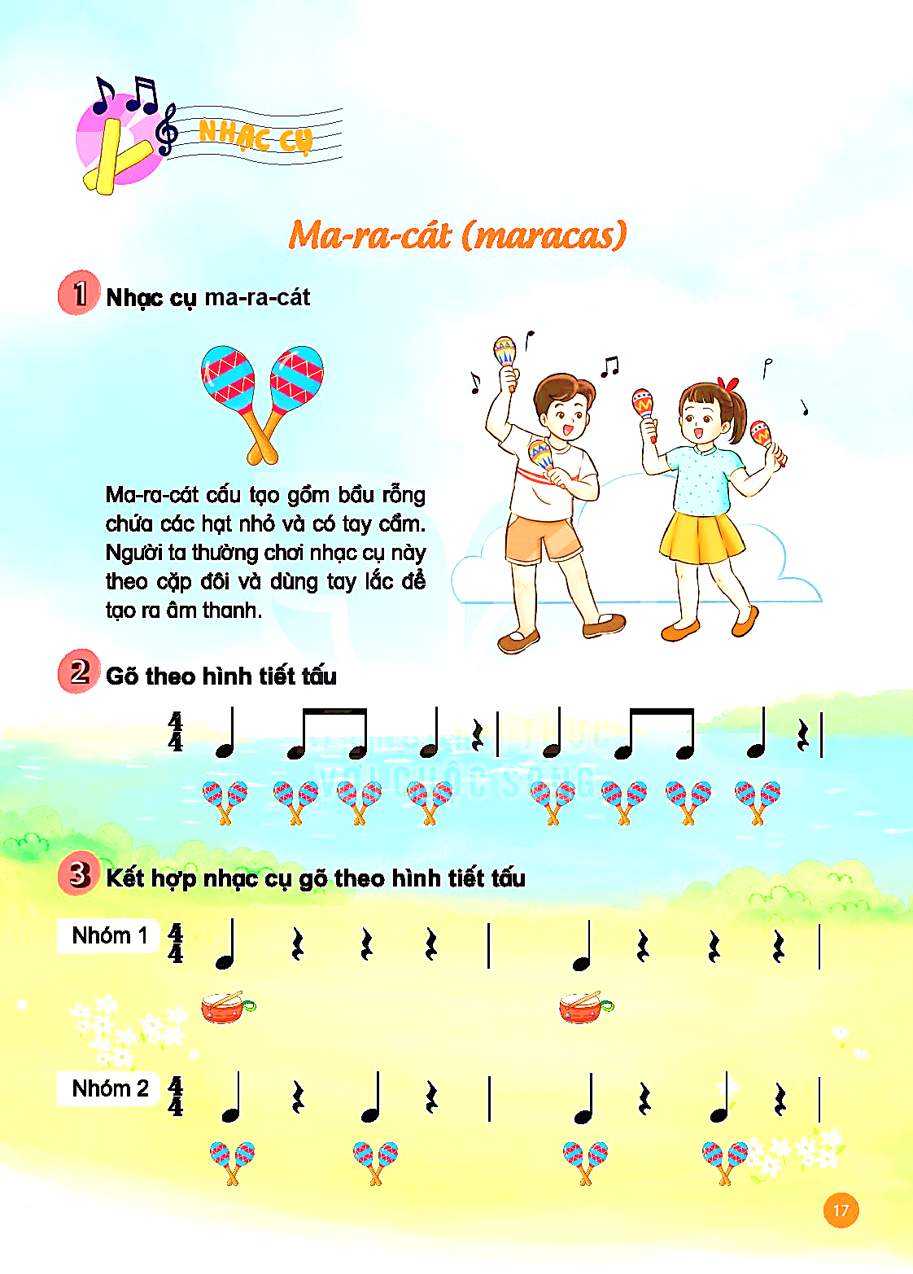
? Maracas được chơi như thế nào?
? Âm thanh của maracas nghe như thế nào?
+ Người ta thường chơi nhạc cụ này theo cặp đôi và lắc tay cầm để tạo ra âm thanh.
+ Ngày nay, nhạc cụ này rất phổ biến ở Mỹ La tinh và trở thành một phần không thể thiếu trong âm nhạc địa phương.

Slide 7
GÕ THEO HÌNH
TIẾT TẤU

Slide 8
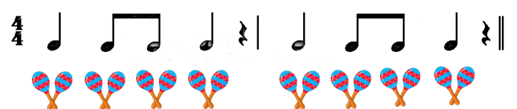
ÂM THANH
Gõ theo hình tiết tấu.

Slide 9
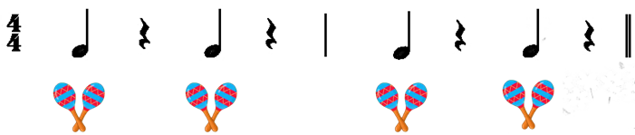
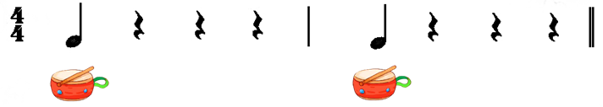
Kết hợp theo hình tiết tấu.
ÂM THANH

Slide 10
NGHE VÀ GÕ ĐỆM
THEO BÀI HÁT

Slide 11
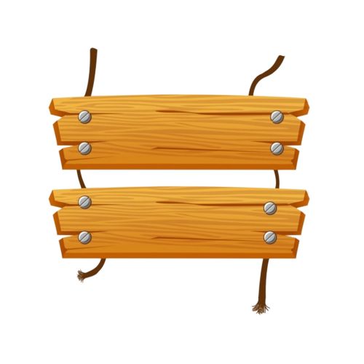
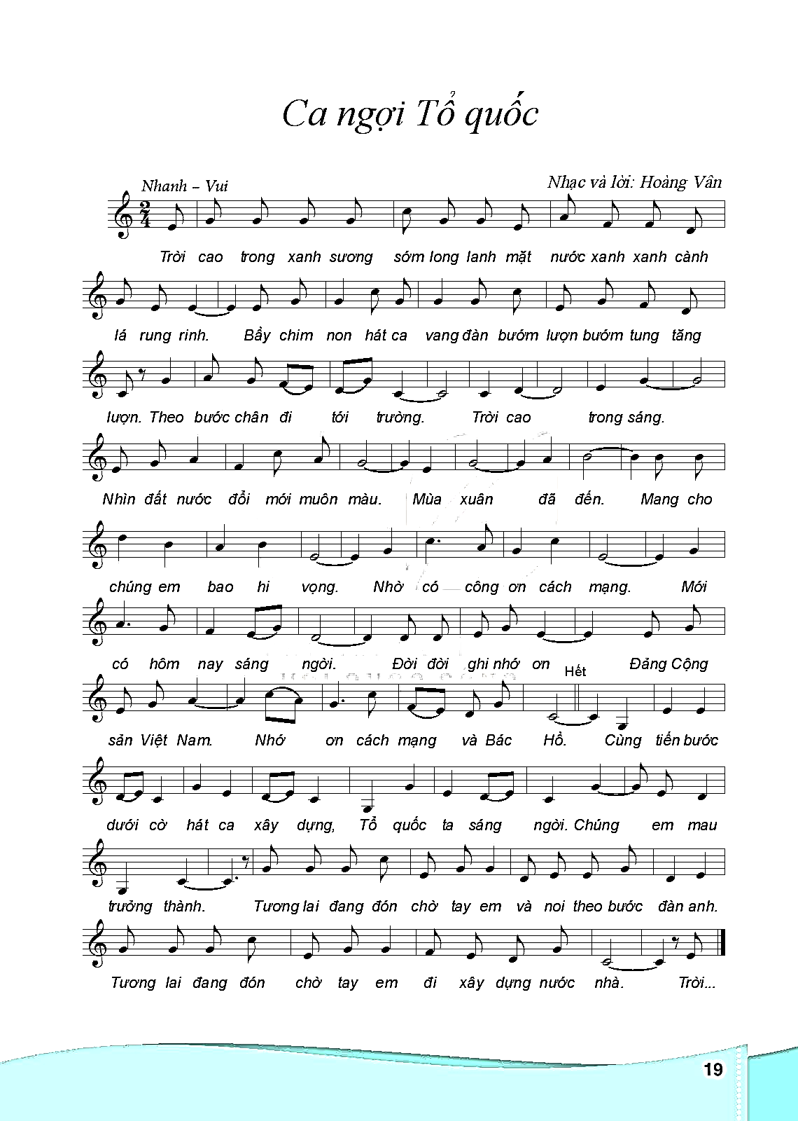
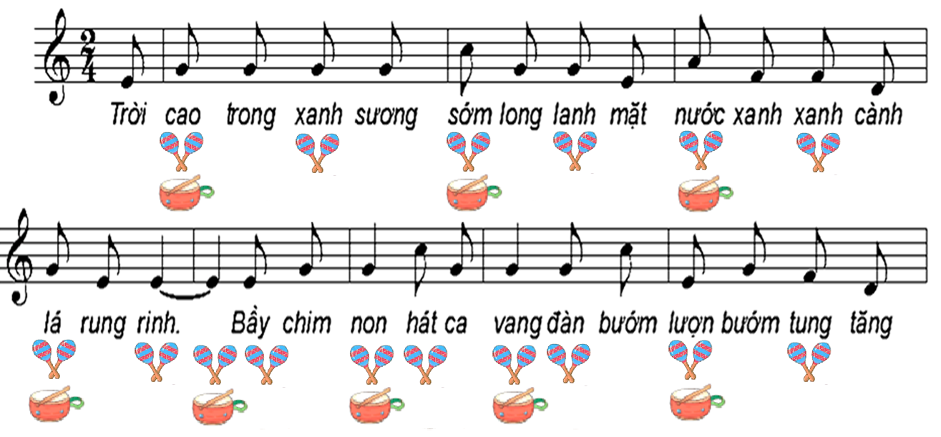

NHẠC NGHE

Slide 12
TIẾT 3 – CHỦ ĐỀ 2
NHẠC CỤ:
MA-RA-CÁT (maracas)

Slide 13
TIẾT 3 – CHỦ ĐỀ 2
Huỳnh Long Nguyện

